Slide 1
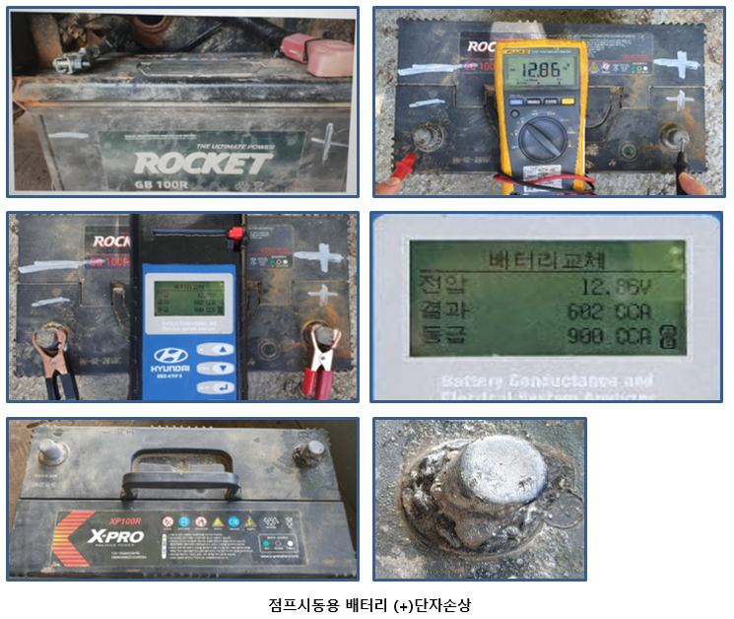
주요문제 발생현황 보고 – 전북장수군 역극성불만 (2020.08.21)
CS팀
업 체 명 | 개인고객
담 당 자 | 송지윤 | 연 락 처 | 010-9356-0000
제 품 명 | GB100R | Lot No | 2018-02-08
설치수량 | 1 EA | 발생수량 | 1 EA
설치일자 | ’18년 | 점검일자 | 2020.08.21
사용용도 | 기아 1T 시동용 | 점검자 | CS팀 박성철 책임 강민찬 사원
발생내역 | '18년 봉고 1톤트럭 "L"극성 차량에 배터리 장착사용중 시동 지연 수회발생 및 시동불능 발생으로 8/21일 확인 시 배터리 역극성으로 확인되어 불만 제기함
피해내역 | 역극성 제품 1EA 및 점프 시동용 단자 손상제품 1EA
점검결과 | 전압계 측정 : -12.86V 진단기 측정(극성 역체결) : 12.86V 602CCA (표기치 900) 카바 단자부 극성표기는 훼손으로 확인불가, 단자 Size확인 시 극성 “R”제품으로 확인 됨. 배터리 양쪽단자 터미널은 (-)터미널 적용 (’20.08.21일 교체) 방전에 의한 외부, 별도충전 여부 문의 시 ’18년 초기 장착 후 현재까지 장착된 상태 사용중임을 강력히 주장
판정내용 | 배터리 100R 제품으로 정상제조되었으며, 극성변경 확인을 위해서 해체분석 필요함을 설명
요구사항 | 배터리 2개 무상교체 (장착품 및 점프시동 시 단자손상품)
조치사항 | 장착품 1개 교체 후 해체분석 진행키로 협의 -.8/24일 품질팀 합동 해체분석결과 역충전으로 확인 됨.
진행사항 | 해체분석결과 고객과실 통보 및 장착품 외 배터리 무상교체 불가 통보 -.해체분석결과 수응불가 및 언론기관 제보 예정임을 통보 함.

Slide 2

현장점검결과 PL 위험성 의견
1.장수 역극성불만 [’20.08.21]
소비자성향 | 사건수준의견 | 종합의견
공격적 | 당해물건+추가물건 | A-2 | 진행중
-.배터리 제조상 이상없으며, 사용과실로 역충전됨을 통보하였으나, 결과에 수응하지않으며 언론에 제보 예정임을 통보함.
※PL 위험성 의견 분류표

